Slide 1
병렬 프로그래밍 중간 보고
20125189 양형모
20135159 이준범
20145101 고동환
20143209 김혜민

Slide 2
CUDA를 활용한
Convolutional Neural Network(CNN)
성능 향상 기법 분석 및 성능평가
01/ CNN이란 무엇인가?
02/ 병렬 컴퓨팅으로의 접근
03/ 진행상황
Notes:
수업시간에 배운 cuda 병렬 프로그래밍을 통해서 CNN 영상처리의 성능 향상과 분석에 대해, 간략하게 소개하고 목차를 설명.

Slide 3
01
CNN
Cnn이란?
CNN은 convolution neural network의 약자로 합성곱과 신경망의 합성어이다.
큰 이미지 파일을 특징 filter와 합성 곱을 통해서 feature파일을 만들고feature를 신경망을 통해서
다시 input이미지파일이 어떠한 특징을 갖고 있는지 확인해내는 대다수의 영상 처리에 사용되고 있는 기법

Slide 4
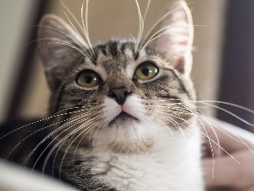
01
CNN
전형적인 CNN구조
CNN
Convolutional Layer
Neural
Network
고양이 : 92%
강아지 : 5%
너구리 : 3%
Feature

Slide 5

01
CNN
CNN
컨볼루셔널 레이어
Convolutional Layer
Feature
Neural
Network
고양이 : 92%
강아지 : 5%
너구리 : 3%
입력 데이터로 부터 특징을 추출하는 역할을 한다.
특징을 추출하는 기능을 하는 (Filter)
+ (activation)
필터의 값을 비선형 값으로 변경하는 액티베이션 함수
로 구성이 된다.

Slide 6

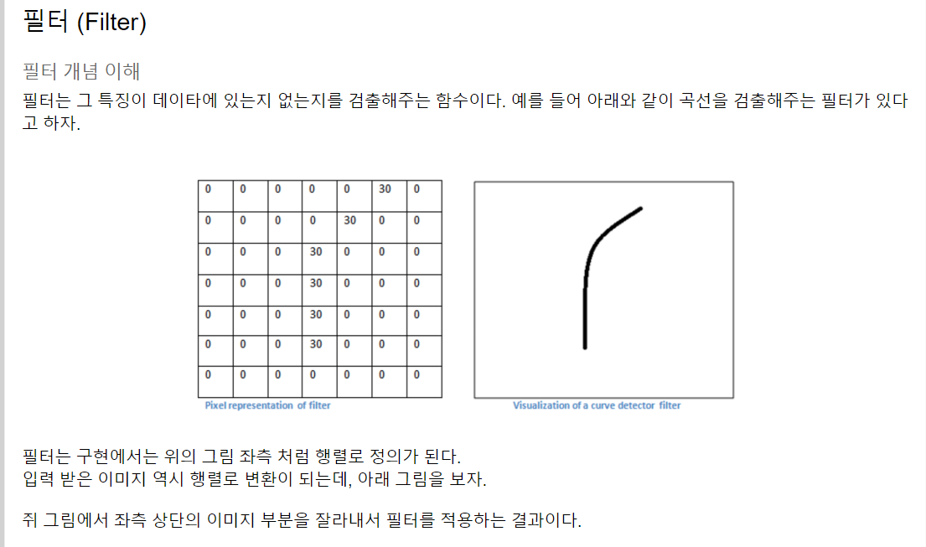
01
CNN
CNN
합성곱이란?
Convolutional Layer
Feature
Neural
Network
고양이 : 92%
강아지 : 5%
너구리 : 3%

Slide 7
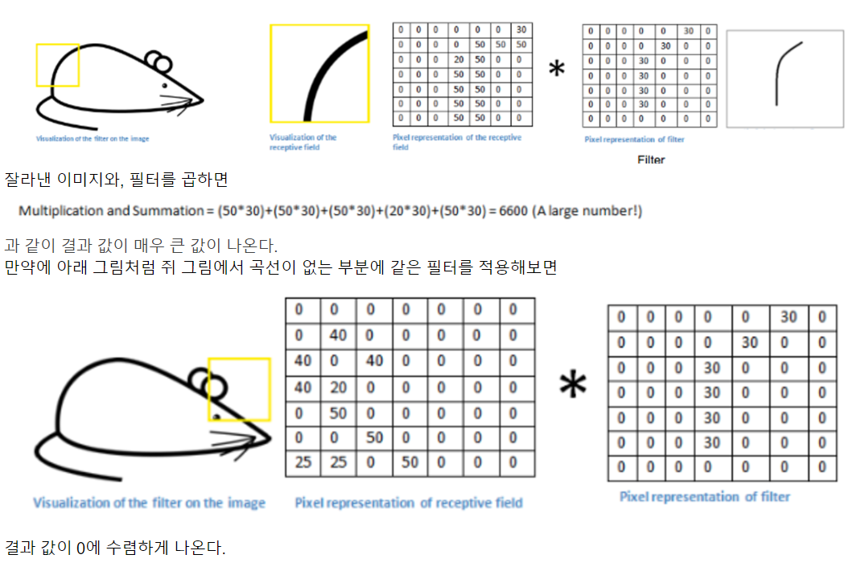
01
CNN
CNN
합성곱이란?
Convolutional Layer
Feature
Neural
Network
고양이 : 92%
강아지 : 5%
너구리 : 3%

Slide 8
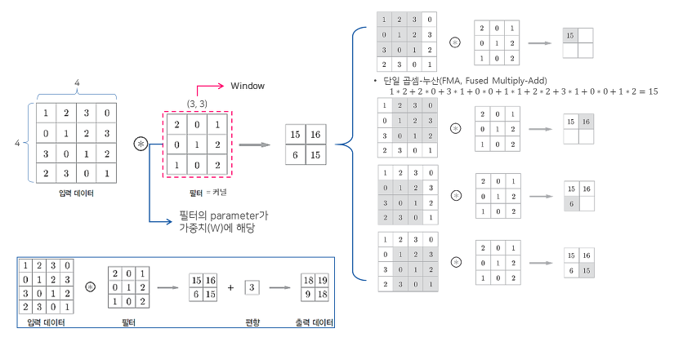
01
CNN
CNN
합성곱이란?
Convolutional Layer
Feature
Neural
Network
고양이 : 92%
강아지 : 5%
너구리 : 3%

Slide 9

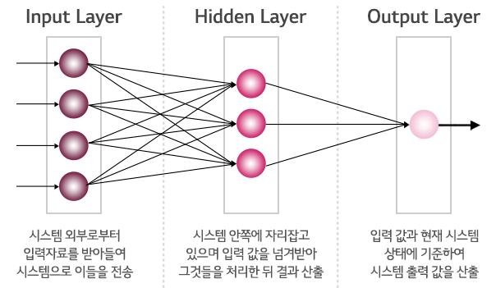
01
CNN
CNN
인공신경망?
Convolutional Layer
Feature
Neural
Network
고양이 : 92%
강아지 : 5%
너구리 : 3%
Notes:
시냅스의 결합으로 네트워크를 형성한 인공 뉴런( 각각의 노드 )이 학습을 통해서 시냅스의 결합 세기를 변화시켜 (더 적합한 node쪽으로 가중치가 커짐) 문제 해결능력을 가지는 비선형 모델(각각의 가중치가 다름)
1)Input 과정에서 시스템 외부로부터 입력자료를 받아들여서 시스템으로 전송하면 2)시스템이 입력 값을 넘겨받아서 처리 후 결과를 산출 3)Output 과정에서는 현재 시스템 상태에 기준, 출력 값을 산출한다.( 결과 내는 과정 )

Slide 10
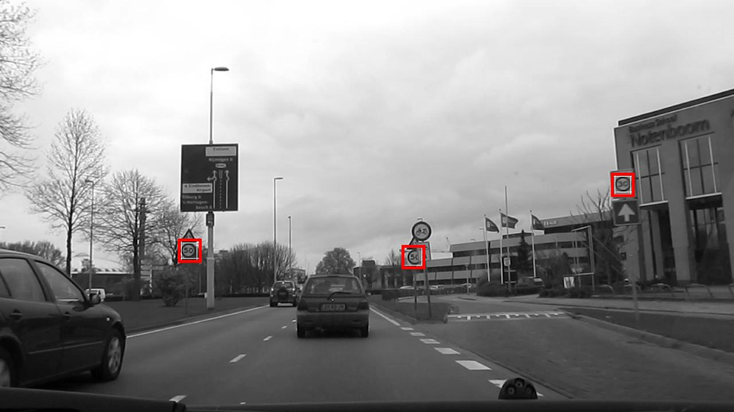
01
CNN
CNN
Cnn 적용
Convolutional Layer
Feature
Neural
Network
고양이 : 92%
강아지 : 5%
너구리 : 3%
Notes:
속도 기호 탐지 및 인식을 위한 CNN 구현
빨간색 상자의 감지 및 인식을 확인한다.

Slide 11
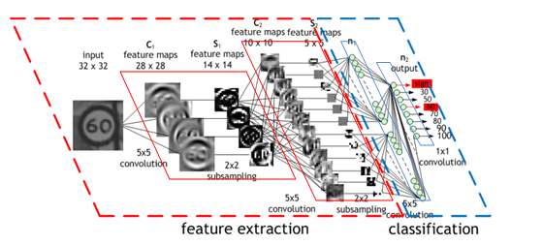
01
CNN
CNN
CNN 적용
Convolutional Layer
Feature
Neural
Network
고양이 : 92%
강아지 : 5%
너구리 : 3%
Notes:
속도 기호 탐지 및 인식을 위한 CNN 구현
빨간색 상자의 감지 및 인식을 확인한다.

Slide 12
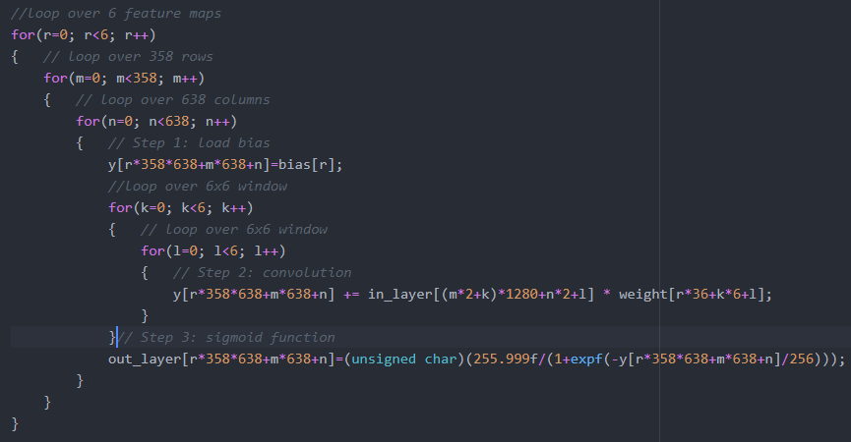
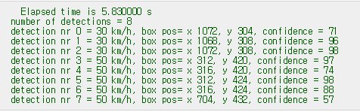
02
병렬 컴퓨팅으로의 접근
CPU 코드
Notes:
5중 for문의 사용
기능 맵에서 각 출력 요소를 계산하기 위해 세 가지 주요 단계가 수행됩니다.
바이어스를로드하십시오. (가중치)
창에 컨볼 루션을 수행하십시오. (특징 파악)
결과에 시그 모이 드 함수를 적용하십시오 (결과값 비선형 데이터로 변환)
8게 찾고
감지된 속도 기호와 위치가 화면에 출력
회선 속도계가 이미지 주위를 미끄러 지면서 동일한 속도 신호를 감지하기 때문에 일부 속도계는 여러 번 감지.

Slide 13
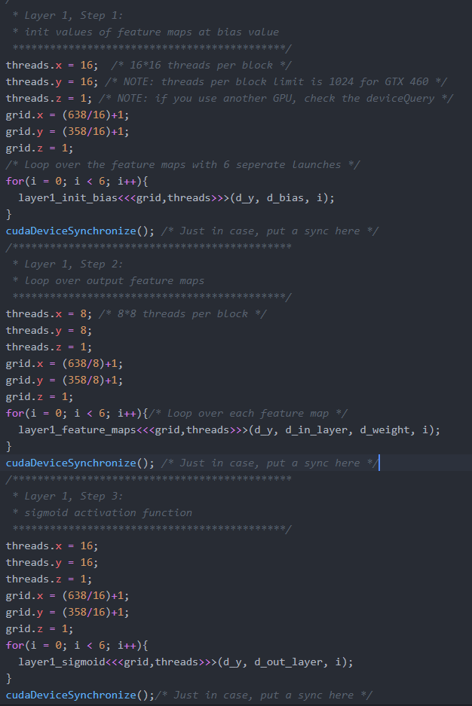
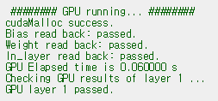
02
병렬 컴퓨팅으로의 접근
GPU 코드
Notes:
속도 기호 탐지 및 인식을 위한 CNN 구현
빨간색 상자의 감지 및 인식을 확인한다.

Slide 14
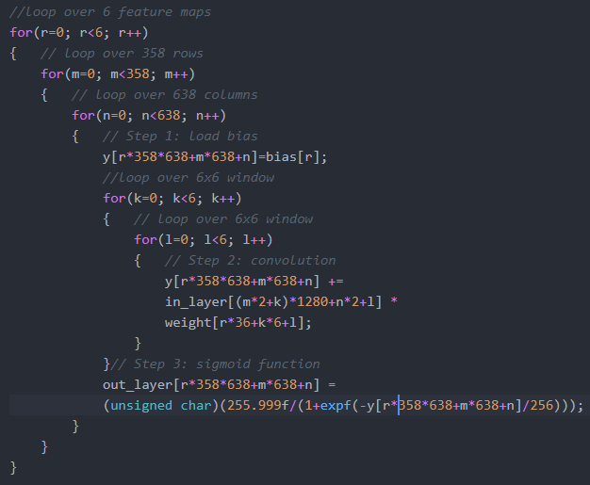
02
병렬 컴퓨팅으로의 접근
코드 비교

Slide 15
02
병렬 컴퓨팅으로의 접근
수행 시간 비교
CPU
VS
GPU

Slide 16
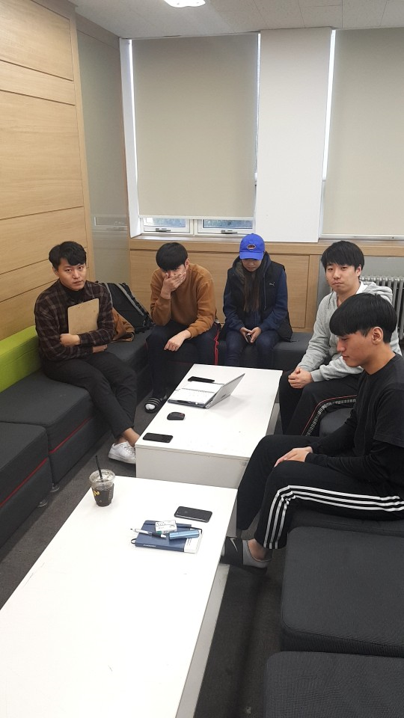
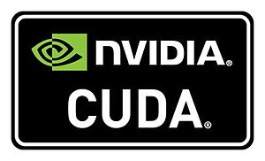
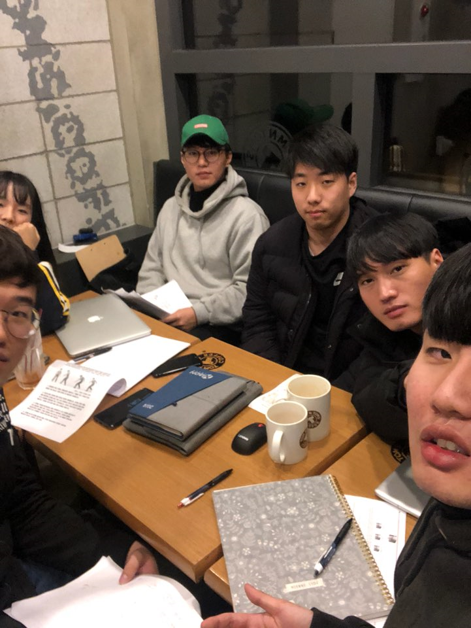

03
진행 상황
현재
CNN
Convolutional Layer
Feature
Neural
Network
고양이 : 92%
강아지 : 5%
너구리 : 3%
Notes:
현재 까지 2번의 모임을 만났고
CUDA에 대한 기본 구조와 적용 코드에 대한 분석을 하였다.
팀 과제 주제가 CUDA를 활용한 Convolutional Nerual Network 성능 향상 기법 분석 및 성능 평가 인 만큼
CUDA의 기본 지식과 활용법
그리고 CUDA가 적용될 CNN에 대한 기본 지식을 습득 하고 있다.

Slide 17
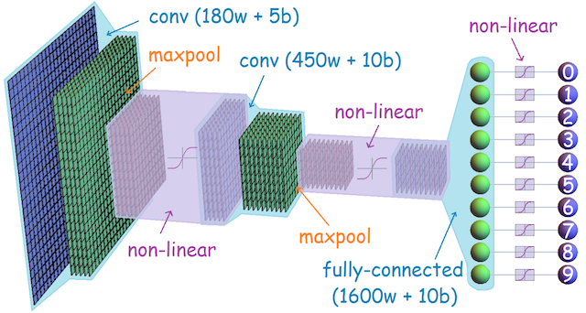
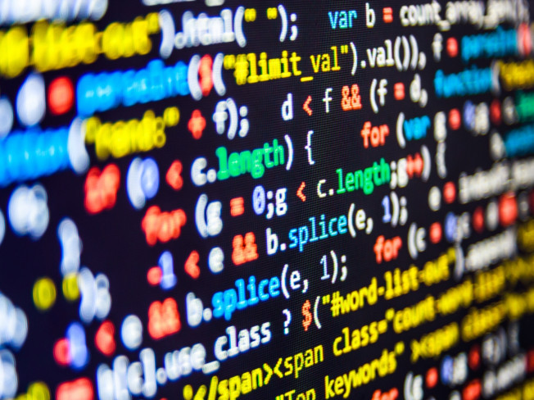
03
진행 상황
앞으로
Notes:
현재 까지 2번의 모임을 만났고
CUDA에 대한 기본 구조와 적용 코드에 대한 분석을 하였다.
팀 과제 주제가 CUDA를 활용한 Convolutional Nerual Network 성능 향상 기법 분석 및 성능 평가 인 만큼
CUDA의 기본 지식과 활용법
그리고 CUDA가 적용될 CNN에 대한 기본 지식을 습득 하고 있다.

Slide 18
감사합니다
THANK YOU :)

